Slide 1
Введение в распараллеливание алгоритмов и программ
Карпов Владимир Ефимович,
кандидат физико-математических наук, доцент

Slide 2
Тема 9
Назначение и оркестрирование

Slide 3
Назначение
Статическая схема
a(0:101)
while (some condition) do
do i = 1,100
a1(i) = f(a(i-1), a(i), a(i+1))
end do
do i = 1,100
a(i) = a1(i)
end do
end do

Slide 4
Назначение
Статическая схема
0
51
Исполнитель 1
Исполнитель 2
50
101

Slide 5
Назначение
Статическая схема
0
51
Исполнитель 1
Исполнитель 2
50
101

Slide 6
Назначение
Master - Worker
Последовательный ярус
Работа и вход
Worker
Параллельный ярус
Master
Выход
Последовательный ярус
Работа и вход
Worker
Параллельный ярус

Slide 7
Назначение
Master – Worker 2
Последовательный ярус
Worker
Работа
Параллельный ярус
Master
Выход
Broadcast
Последовательный ярус
Работа
Worker
Параллельный ярус

Slide 8
Назначение
Pool of works
Work1
Work2
Worker
Work3
Work4
Worker
Work5

Slide 9
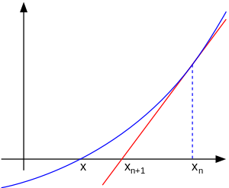
Назначение
Competition
Чем ближе начальное приближение к решению, тем быстрее сходится.
Разбиваем отрезок на части и каждую часть поручаем своему исполнителю.

Slide 10
Оркестрирование
Перекрытия
while (some condition) do
do i = 1,100
b(i) = f(a(i-1), a(i), a(i+1))
end do
do i = 1,100
c(i) = g(b(i-1), b(i), b(i+1))
end do
do i = 1,100
a(i) = c(i)
end do
end do

Slide 11
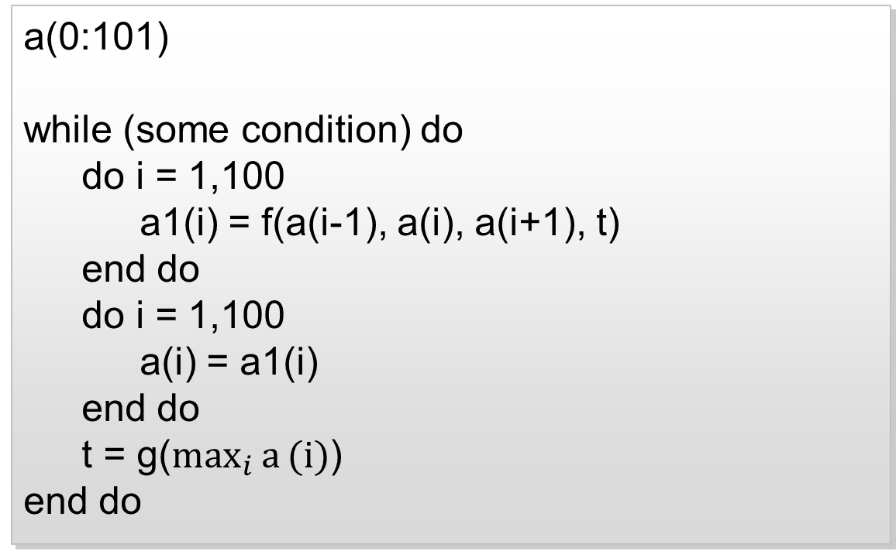
Назначение
Оптимизация количества исполнителей
a(0:101)
while (some condition) do
do i = 1,100
a1(i) = f(a(i-1), a(i), a(i+1), t)
end do
do i = 1,100
a(i) = a1(i)
end do
t = g($\max_{i}{a}(i)$)
end do
Время одной итерации - t_{seq}

Slide 12

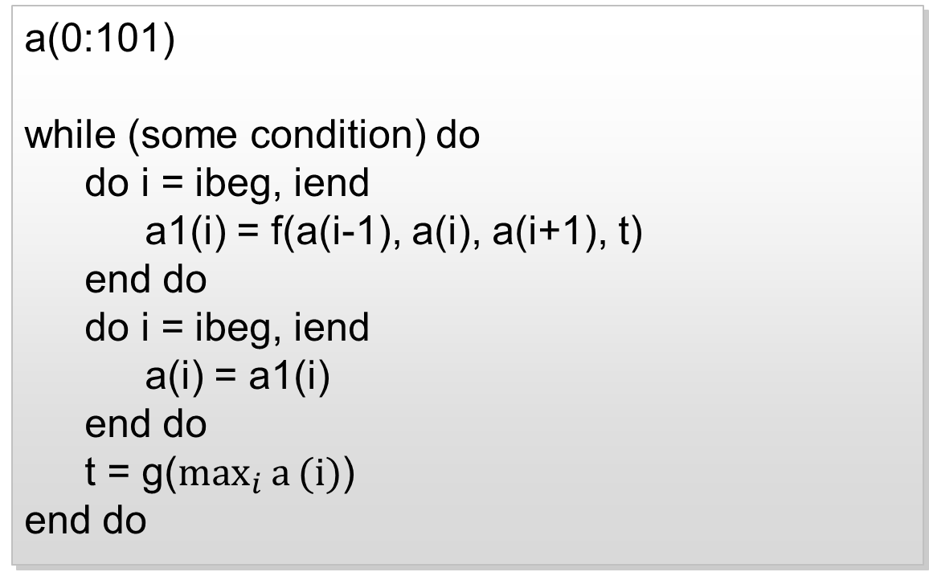


Назначение
Оптимизация количества исполнителей
a(0:101)
while (some condition) do
do i = ibeg, iend
a1(i) = f(a(i-1), a(i), a(i+1), t)
end do
do i = ibeg, iend
a(i) = a1(i)
end do
t = g($\max_{i}{a}(i)$)
end do
$$\frac{t_{seq}}{N}$$
Время счета –
Обмен данными
$$4\left(C_{0}+C_{1}M_{1}\right)$$
Reduce + Broadcast
$$2\left(C_{0}+C_{1}M_{2}logN\right)$$

Slide 13



Назначение
Оптимизация количества исполнителей
Время одной итерации –
$$\frac{t_{seq}}{N}$$
$$+4\left(C_{0}+C_{1}M_{1}\right)$$
$$+2\left(C_{0}+C_{1}M_{2}logN\right)$$
t_{par}
N

Slide 14
?
?
?

